Slide 1
FUNKCIJE
POTPROGRAMI

Slide 2
Funkcije = Potprogrami
U programiranju funkcije predstavljaju niz programskih instrukcija koje su grupisane i obavljaju određeni zadatak.
U različitim programskim jezicima funkcije se mogu nazivati i potprogrami, procedure, rutine, metodi,...

Slide 3
Čemu služe funkcije?
Funkcije služe za lakše i bolje organizovajne u okviru programa, čime se povećava kvalitet i pouzdanost programa.
Funkcija se ne izvršava po učitavanju stranice.
Telo funkcije se izvršava tek nakon što se funkcija pozove.

Slide 4
Čemu služe funkcije?
Najveća prednost je u tome što funkcije možemo koristiti više puta u okviru jenog programa, ili ih pozivati iz nekih drugih programa.
Funkcije mogu pozivati i same sebe – rekurzivne funkcije
Funkcije mogu pozivati i neke druge funkcije

Slide 5
Sintaksa funkcije
function imeFunkcije()
{ ... Kod koji treba
da se izvrsi ... }
Za imenovanje funkcije važe ista pravila kao i za imenovanje promenljive.

Slide 6
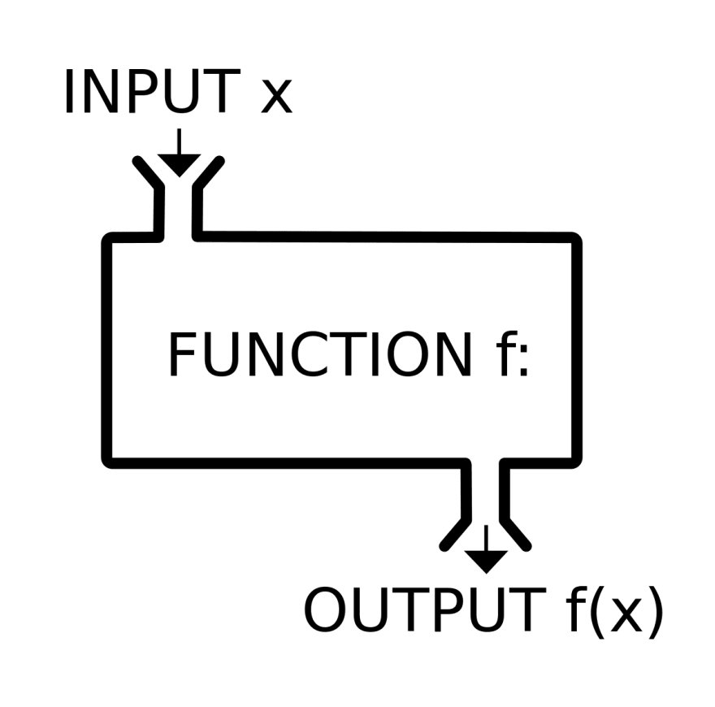

Slide 7
Primer funkcije za ispis bez prosleđene vrednosti
function mojaFunkcija()
{ console.log("Zdravo svete!"); } mojaFunkcija(); //poziv funkcije

Slide 8
Primer funkcije za ispis sa prosleđenom string vrednošću
function mojaFunkcija(tekst)
{ console.log(tekst); }
//poziv f-je
mojaFunkcija("ITBootcamp");
tekst = "Zdravo svete!"; mojaFunkcija(tekst);

Slide 9
Primer funkcije za ispis sa prosleđene dve string vredosti
function korisnik(ime, prezime)
{
console.log(`Korisnik ${ime} ${prezime}`);
}
korisnik("Ana",”Antic");
korisnik("Bojana","Bokic");
korisnik("Vuk", "Vulic");

Slide 10
Primer funkcije za ispis sa prosleđenom string i numeričkom vrednosti
function korisnik(ime, god)
{
console.log(`${ime} ima ${god} godina`);
}
korisnik("Ana",18);
korisnik("Bojana", 23);
korisnik("Vuk", 21);

Slide 11
Primer funkcije za ispis sa prosleđene dve numeričke vrednosti
function zbir(a, b)
{
rez = a + b;
console.log(rez);
}
zbir(5, 10);
let a = 2;
let b = 7;
zbir(a, b);

Slide 12
Primer funkcije koja vraća vrednost sa prosleđene dve numeričke vrednosti
function zbir(a, b)
{
let rez = a + b;
return rez;
}
let rezultat = zbir(5, 17);
console.log(rezultat);

Slide 13
Šta ispisuje sledeći program?
function zbir(a, b)
{
let rez = a + b;
return rez;
}
c = zbir(2, 3);
d = zbir(1, 4);
e = zbir(c, d);
console.log(e);

Slide 14
Šta ispisuje sledeći program?
function zbir(a, b)
{
rez = a + b;
return rez;
}
console.log(zbir(zbir(1,2), zbir(3,4)));

